Slide 1
Застосування фотоефекту:
Фотодіод
Підготувала: Мирошниченко Т.

Slide 2
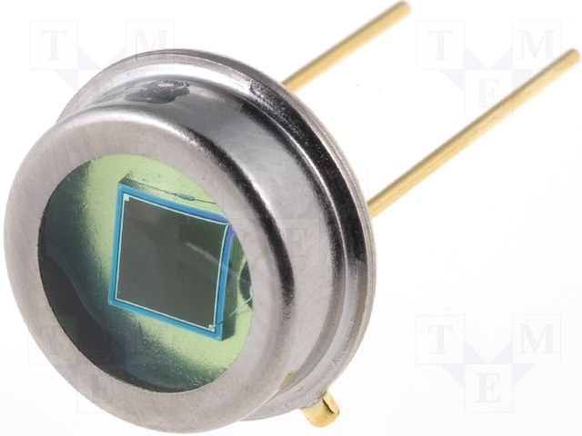

Slide 3
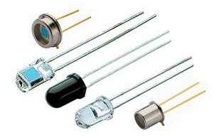
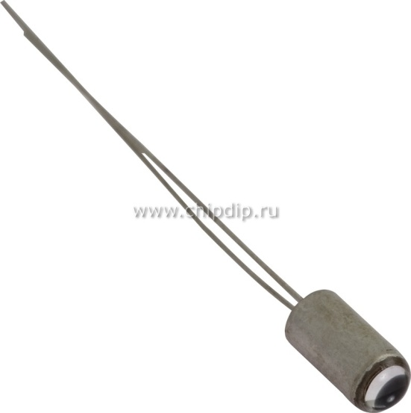
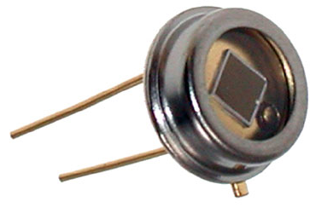
Фотодіоди

Slide 4
